Slide 1
Cvetana Priol
Katarina in Sara

Slide 2
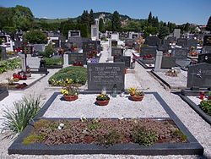
Cvetana Priol je bila slovenska glasbena pedagoginja in svetniška kandidatka.
Rodila se je 19. februarja 1922 v Mariboru, umrla pa je 11. avgusta leta 1973. Pokopana je na pobreškem pokopališču.
Cvetanin grob na Pobreškem pokopališču v Mariboru.

Slide 3
ŽIVLJENJE
Bila je najstarejša od treh sester. Drugi dve sta bili Nevenka in Božena.
Oče Josip Priol je bil svetovno znani strokovnjak na področju sadjarstva.
S starši je bila leta 1941 pregnana v Gradec, kjer je delala v tovarni in hudo zbolela. Bolezen jo je od tedaj spremljala vse živ­ljenje. Od leta 1956 do upokojitve 1969 je poučevala glasbo na Srednji glasbeni šoli Maribor.

Slide 4
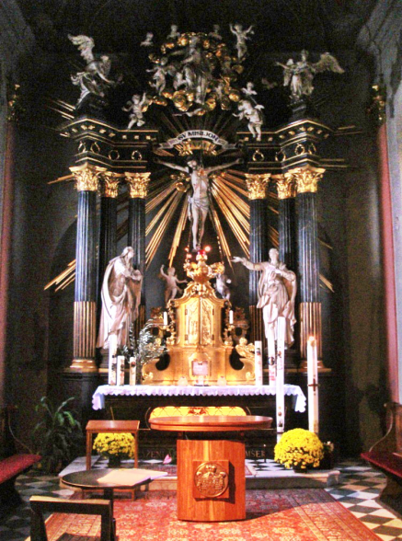
Pisala je dnevnik z naslovom Darovana, v katerem je zapisala svoje razmišljanje ob trpljenju zaradi bolezni in drugih preizkušenj. V njem je med drugim navedla, da se je spomladi leta 1937, pri 17. letih, v Križevi kapeli mariborske stolnice darovala Bogu kot žrtev ljubezni.
Kapela svetega Križa s Slomškovim grobom v oltarju.

Slide 5
-1. marca 2003 je Josephus kardinal Saraiva Martins iz Kongregacije za zadeve svetnikov v Rimu pisal mariborskemu nadškofu Francu Krambergerju (takrat še škofu), da s strani Svetega sedeža nič ne nasprotuje postopku beatifikacije. S tem se je postopek tudi uradno pričel.
Dom Cvetane Priol s kapelo.

